Slide 1
Presentazione progetto 3
Fan-Clock 2.0
DI Igor E Nemanja
Notes:
prog 1 mod 306

Slide 2
Indice
Introduzione
Requisiti
Progettazione
Implementazione
Test
Conclusioni

Slide 3
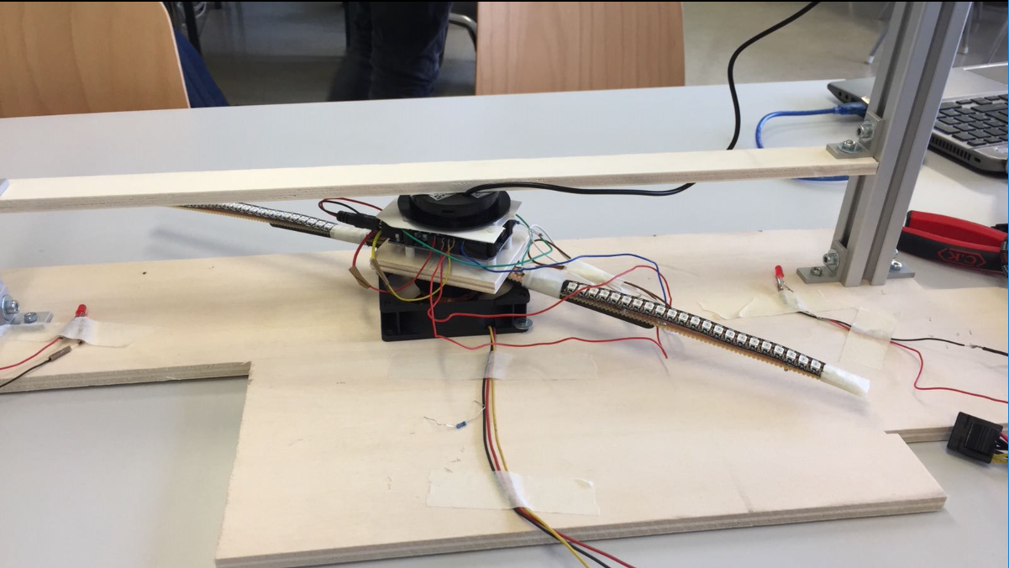
Introduzione
Lo scopo è continuare il progetto del Fan Clock 1.0 in modo da completarlo e miglioralo.
In modo che visualizzi dei messaggi, data e delle piccole animazioni tramite wi-fi.

Slide 4
Requisiti
HARDWARE
SOFTWARE
Nuove strisce
Utilizzo di Fishino Guppy
Nuovo supporto per la rotazione a velocità variabile
Visualizzazione messaggi e data tramite wireless (negativo/positivo)
Orario sincronizzato con il server NTP scolastico
Programma di default
Notes:
NTP(Network Time Protocol)

Slide 5
Progettazione
1
Aggiornare array di caratteri
2
Far funzionare Fishino Guppy
3
Cercare un motore migliore
4
Collegarsi a server NTP
5
Mettere assieme le diverse parti

Slide 6
Implementazione
Vecchio ARRAY DI CRATTERI
Nuovo ARRAY DI CRATTERI
// lettera A
{
{0,1,2,3,4,5,6,7}, //0/ ********
{0,2}, //1/ * *
{0,2}, //2/ * *
{0,2}, //3/ * *
{0,2}, //4/ * *
{0,2}, //5/ * *
{0,2}, //6/ * *
{0,1,2,3,4,5,6,7} //7/ ********
}
//char A
{
B00000000,
B00111000, //1/ ***
B01000100, //2/ * *
B01000100, //3/ * *
B01111100, //4/ ****
B01000100, //5/ * *
B01000100, //6/ * *
B01000100, //7/ * *
B00000000,
B00000000,
B00000000
}

Slide 7
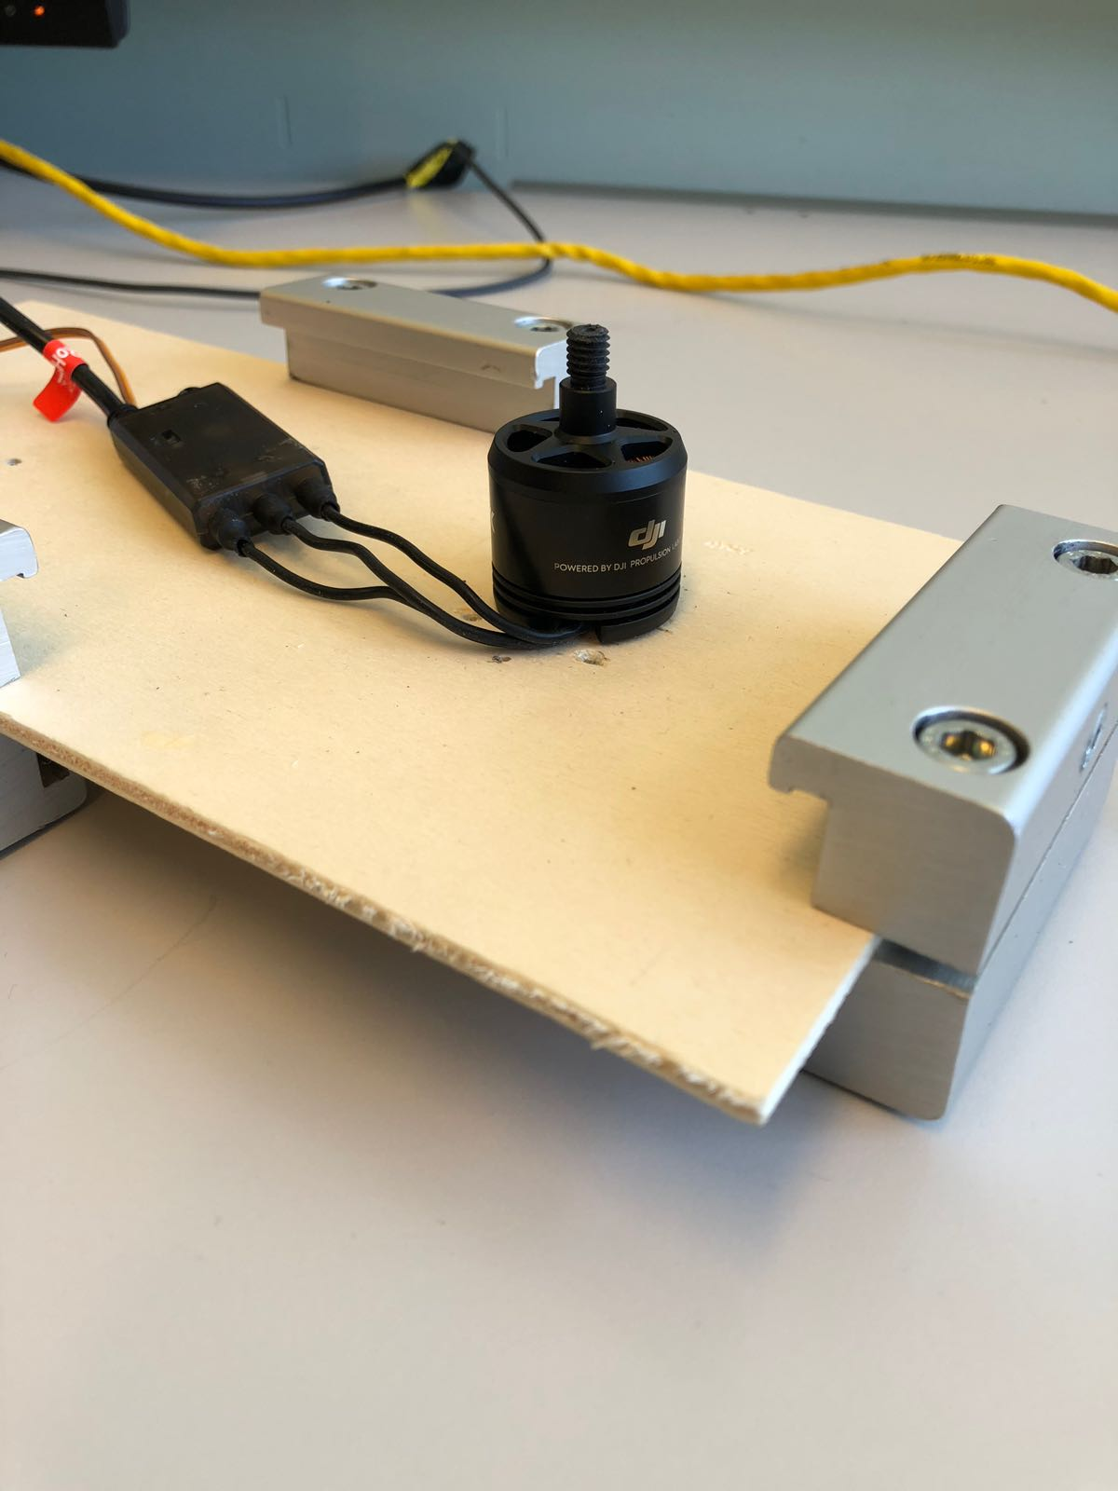
Implementazione
Il motore della dji è stato scelto perché riesce:
ad essere più veloce
ad avere un momento maggiore
Notes:
Dji 2312E
ESC 420 LITE
u1000 - u1900

Slide 8
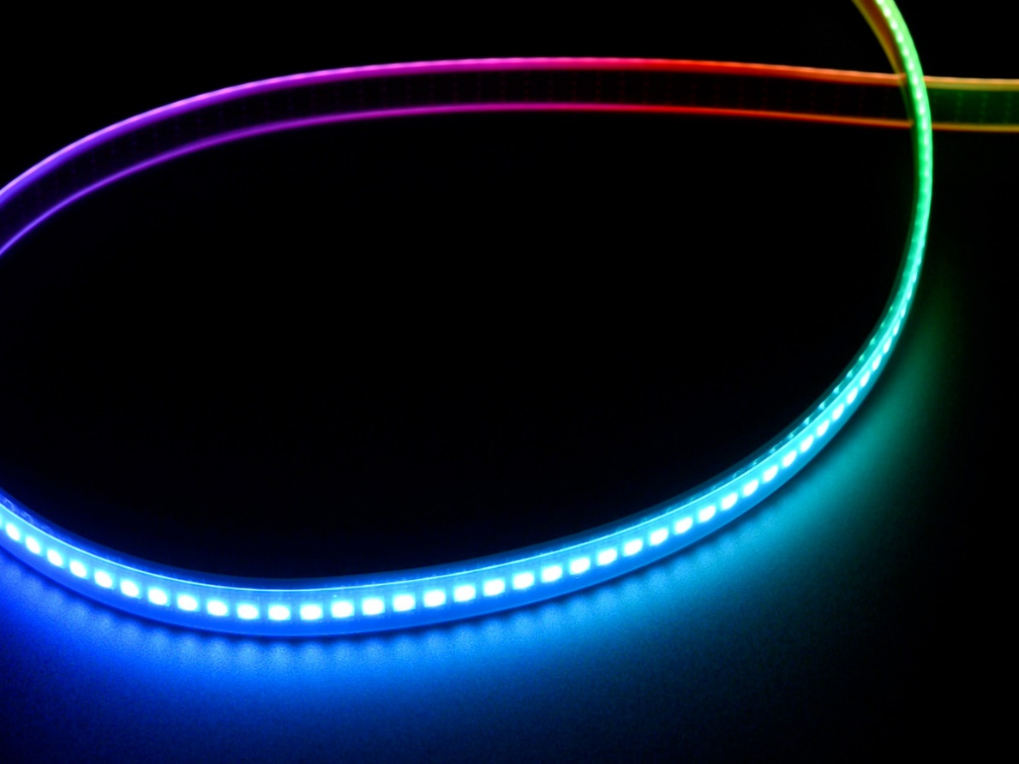
Implementazione
I led DotStar sono stati scelti perché hanno una frequenza di aggiornamento alta.
Notes:
32000 [Hz]

Slide 9
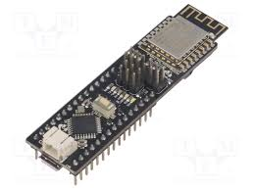
Implementazione
Il Fishino Guppy è stato scelto perché riesce:
ad aver un comunicazione wireless
collegarsi al server NTP
Notes:
NTP(Network Time Protocol)

Slide 10
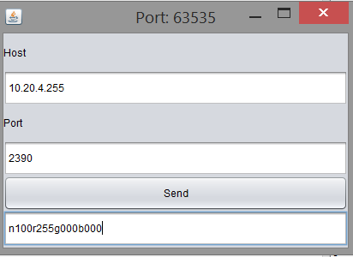
Implementazione
Questa applicazione in java permette di controllare la striscia di led in modo wireless, tramite il protocollo UDP.
Significato del messaggio:
n100 -> numero di led da accendere
r255 -> quantità di rosso
g000 -> quantità di verde
b000 -> quantità di blu

Slide 11
Implementazione
Invio a Fishino
(10.20.4.255:2390)
Applicazione java
(10.20.4.235:63535)
Fishino accende i led in base al messaggio
(n100r255g000b000)

Slide 12
Implementazione
Fishino GUppy
Server NTP
Indirizzo: 10.20.4.255:2390
Interroga il server mandando un pacchetto ntp
Riceve un pacchetto di risposta con il tempo attuale
Indirizzo: 10.20.4.2
Aspetta il pacchetto ntp
Quando lo riceve manda in risposta il tempo attuale

Slide 13
Test
Programma di stampa dei caratteri nel array
Motore dji con velocità regolabile
Controllo della striscia di led via wireless
Connessione con il server NTP

Slide 14
Conclusioni
Maggior parte del progetto completato
Manca:
La base stampata che viene posta sul motore
Riuscire a mettere assieme le diverse parti del progetto
Aggiungere eventuali animazioni

